Slide 1
Gerak Dasar Dalam Permainan Bola Kecil
Pelajaran 2
Permainan bola kecil adalah olahraga yang menggunakan bola berukuran kecil.
Contoh permainan bola kecil yaitu :
Tenis Meja
Kasti
Bulutangkis

Slide 2
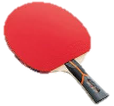

Permainan Bola Kecil
Tenis Meja
Permainan tenis meja adalah olahraga yang dimainkan secara tunggal atau ganda (berpasangan) dengan menggunakan bet sebagai alat pemukul.
Tenis meja dikenal juga dengan istilah pingpong.

Slide 3
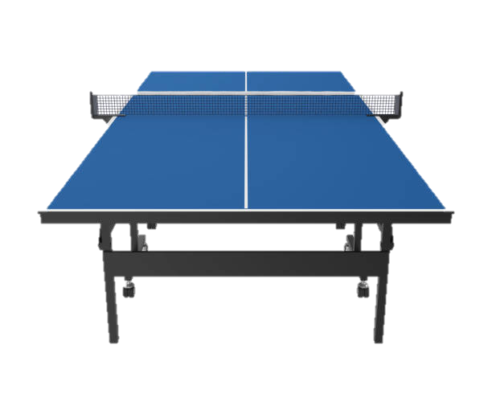
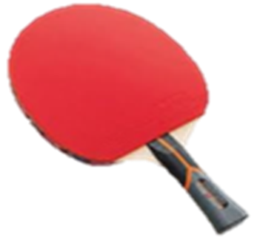
Peralatan Tenis Meja
Meja Tenis
Bet

Slide 4
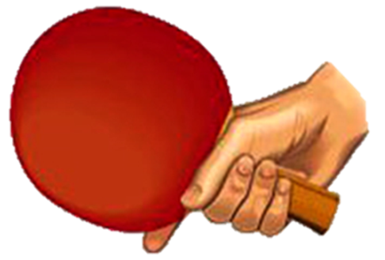
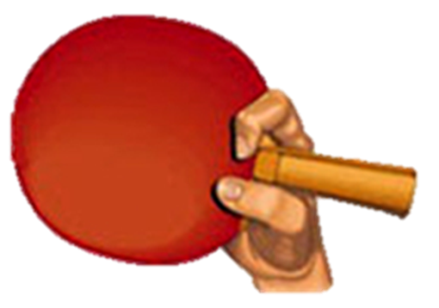
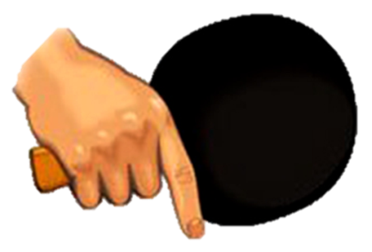

Cara Memegang Bet
Seperti bersalaman
(Shakehand Grip)
Seperti memegang pulpen
(Penhold Grip)

Slide 5
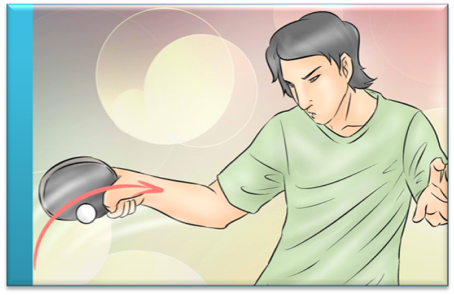
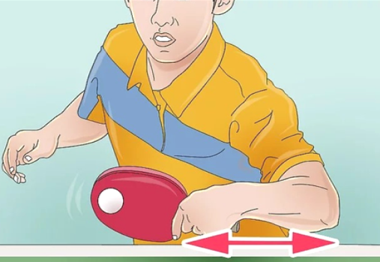
Jenis Pukulan
Pukulan Forehand
Pukulan Backhand

Slide 6
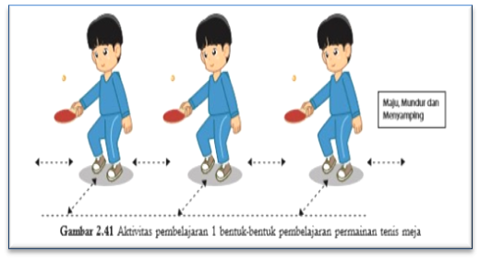
Contoh gerak dasar lokomotor ( berpindah tempat) ketika bermain tenis meja yaitu melangkahkan kaki ke segala arah seperti pada gambar di bawah ini

Slide 7
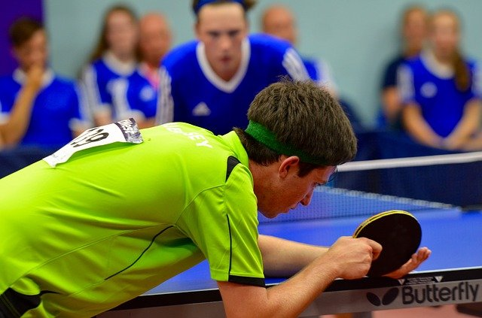
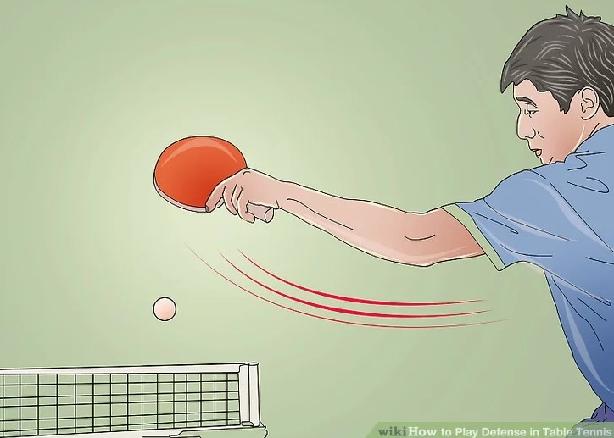
Contoh gerak dasar nonlokomotor ( tidak berpindah tempat) dalam permainan tenis meja bisa ditemukan ketika melakukan pukulan servis atau smash yaitu menekuk siku, menekuk lutut, mengayun lengan dan membungkukan badan seperti pada gambar di bawah ini

Slide 8
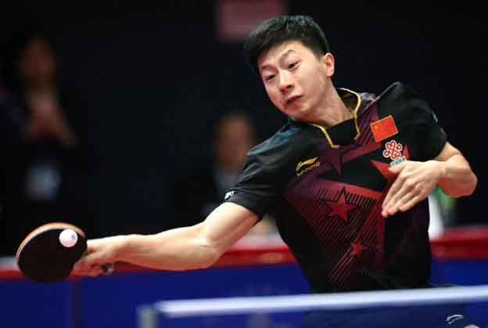
Contoh gerak dasar manipulatif ( menggunakan objek benda) dalam permainan tenis meja yaitu memukul bola pada saat servis atau smash seperti pada gambar di bawah ini

Slide 9
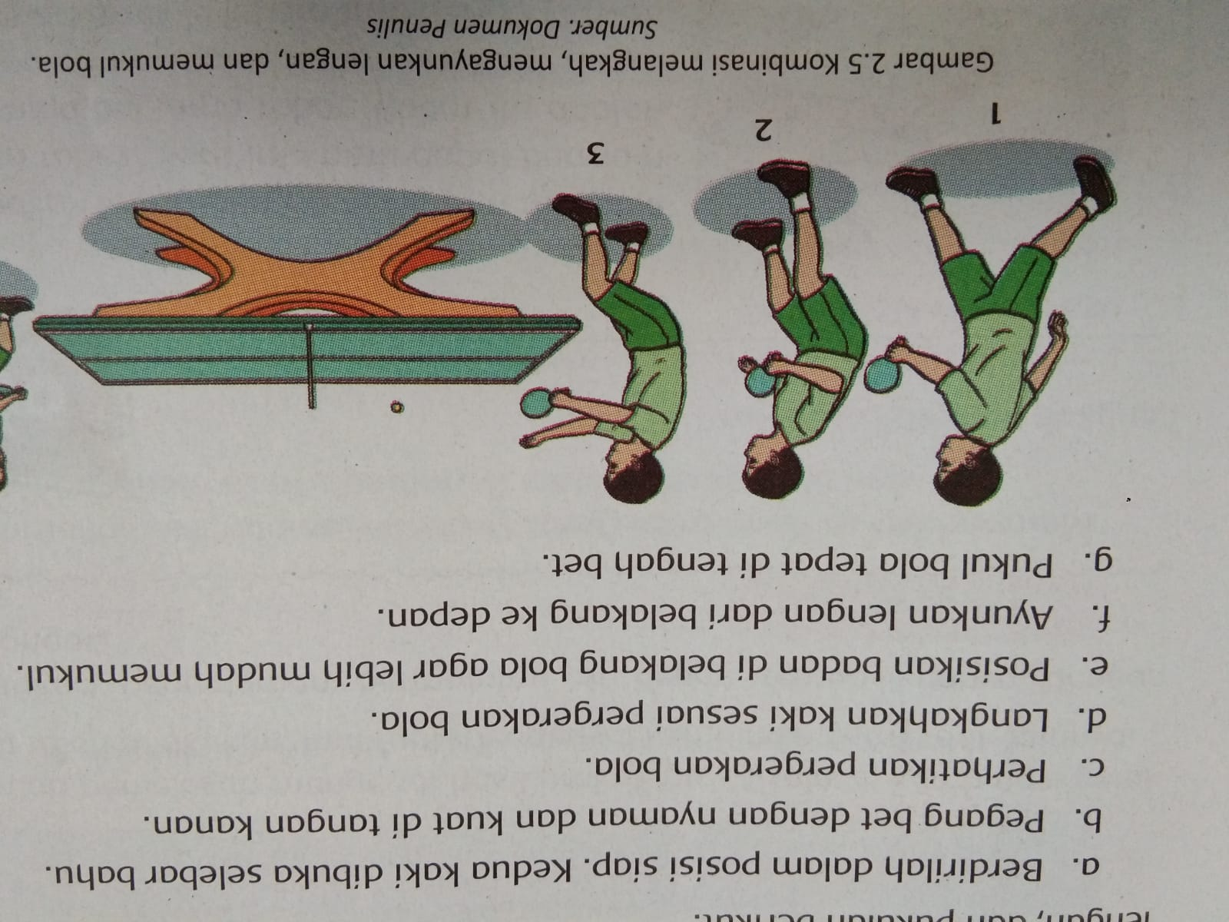
Kombinasi gerak dasar Lokomotor, Nonlokomotor dan Manipulatif dalam permainan tenis meja yaitu kombinasi melangkah, mengayun lengan dan memukul bola.

Slide 10
Permainan Bola Kecil
Bulutangkis
Bulutangkis adalah olahraga yang menggunakan raket dan kok sebagai alatnya, bisa dimainkan secara perseorangan (tunggal) atau berpasangan (ganda).
Induk Organisasi bulutangkis Indonesia yaitu Persatuan Bulutangkis Seluruh Indonesia (PBSI)

Slide 11
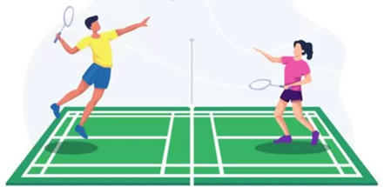
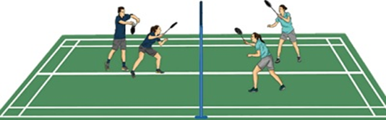
Nomor Pertandingan Bulutangkis
Permainan Tungga (1 lawan 1)
Permainan Ganda (2 lawan 2)

Slide 12
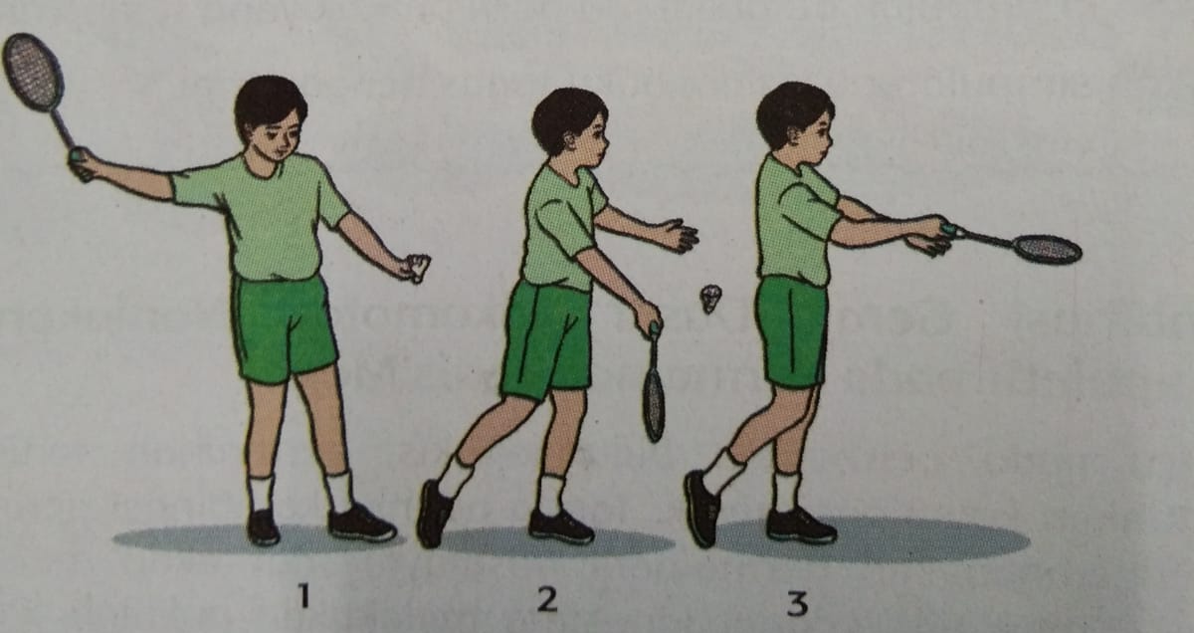
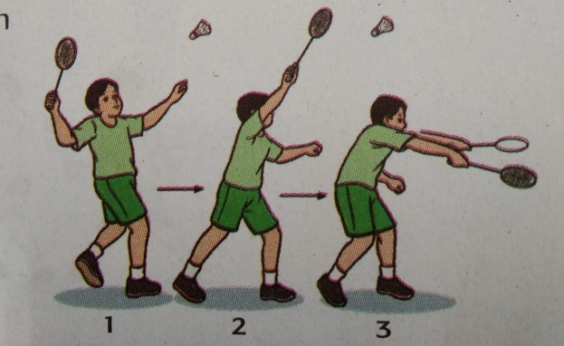
Kombinasi Gerak Dasar dalam Permainan Bulutangkis
Kombinasi gerak dasar lokomotor, nonlokomotor dan maniulatif
Kombinasi gerak dasar Nonlokomotor dan manipulatif
”kombinasi langkah , mengayun lengan dan memukul”
“Kombinasi mengayunkan lengan dan memukul”

